Slide 1
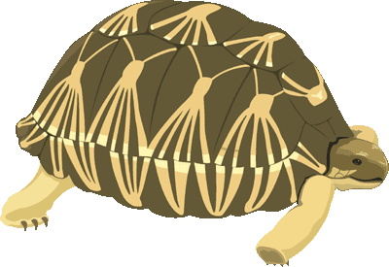
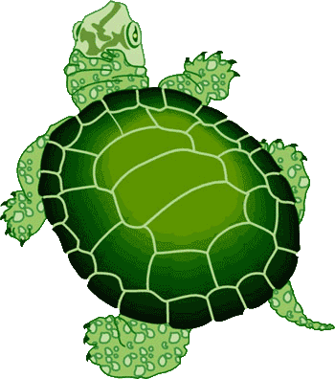
Самые интересные виды домашних черепах
Черепахи – дикие животные. Они не приручаются, не воспринимают людей как хозяев, тем не менее, все виды черепах (сухопутные, водные и полуводные) пользуются популярностью в качестве домашних питомцев.
www.zooclub.ru
Notes:
https://zooclub.ru/samye/interesnye_vidy_cherepah.shtml

Slide 2
Красноухая черепаха

Slide 3
Красноухая черепаха – популярное животное для содержания в акватеррариумах. Свое название эти небольшие черепахи получили благодаря красному околоушному пятну, имеющемуся у большинства представителей этого вида. Этим черепахам присущи средние размеры. Карапакс взрослых особей не превышает 30 см. В домашних условиях черепах кормят рыбой, сырым мясом, добавляя в рацион растительные добавки, мышей, лягушек, улиток, червей. Им необходимо обеспечить место для плавания и обустроить островок, желательно под лампой.
Notes:
http://zooclub.ru/samye/interesnye_vidy_cherepah.shtml

Slide 4
Среднеазиатская черепаха

Slide 5
Среднеазиатская черепаха – сухопутная черепаха. Она довольно популярное животное для домашнего содержания. Среднеазиатские черепахи небольшого размера даже во взрослом состоянии. Длина их панциря составляет примерно 22-25 см. Они питаются растительной пищей, поэтому давать черепахам мясную еду запрещается. Для создания комфортных условий для черепах, владельцам придется потрудиться. Довольно часто среднеазиатские черепахи погибают от дисадаптации.
Notes:
http://zooclub.ru/samye/interesnye_vidy_cherepah.shtml

Slide 6
Китайский трионикс

Slide 7
Трионикс китайский – черепаха интересного вида. Она относится к подотряду мягкотелых черепах, оттого панцирь триониксов не такой прочный, как у черепах других видов. Особенно необычно выглядит голова этих животных. Она удлиненная и сильно зауженная в носовой части. Глаза высокопоставленные и выпуклые. Конечности короткие. Эти черепахи редко становятся дружелюбными в домашних условиях содержания.
Notes:
http://zooclub.ru/samye/interesnye_vidy_cherepah.shtml

Slide 8
Американская болотная черепаха

Slide 9
Американская болотная черепаха имеет небольшие размеры, поэтому хорошо подходит для содержания в террариумах (акватеррариумах). Длина карапакса у этих животных около 25-27 см. Интересно, что у американских болотных черепах карапакс очень подвижный и позволяет плотно закрывать отверстия панциря при втянутых конечностях. Брачные ухаживания самцов тоже впечатляют. Они выпускают водяные струйки через нос или рот, стараясь попасть самке в голову.
Notes:
http://zooclub.ru/samye/interesnye_vidy_cherepah.shtml

Slide 10
Мускусная черепаха

Slide 11
Обыкновенная мускусная черепаха обладает карапаксом маленького размера даже во взрослом сотоянии. Его длина не превышает 14 см. Три продольных «ребра» на панцире встречаются только у юных особей. Содержание обыкновенных мускусных черепах имеет средний уровень сложности. Раньше считалось, что животным необходимо обеспечить мелководье, однако позже было доказано, что, пройдя адаптацию, черепахи этого вида способны успешно существовать и при уровне воды в 85 см.
Notes:
http://zooclub.ru/samye/interesnye_vidy_cherepah.shtml

Slide 12
Бахромчатая черепаха

Slide 13
Бахромчатые черепахи, или матаматы - представители семейства змеиношейных. Для них характерна треугольная голова, длинная шея, зауженный нос. Длина спинного щита до 40 см. На овальном панцире продольно располагаются крупные бугорки. Шея по бокам имеет выросты. Бахромчатые черепахи смотрятся очень эффектно и оригинально в домашних условиях, в природе же их внешний вид помогает им скрываться среди растительности и маскироваться под камни.
Notes:
http://zooclub.ru/samye/interesnye_vidy_cherepah.shtml

Slide 14
Головастая иловая черепаха

Slide 15
Головастая иловая черепаха обладает небольшими размерами. Длина карапакса не превышает 18 см. Для представителей этого вида характерна крупная голова, короткий хвост, костный панцирь. Головастые иловые черепахи - довольно агрессивные животные. Их «ложные зубы», в виде клыкоподобных выростов, могут нанести глубокие раны. В связи с этим, черепах не рекомендуется брать в руки и содержать группами. Но уход за ними относительно простой. Им необходим аквариум на 60-80 л, с оборудованным берегом.
Notes:
http://zooclub.ru/samye/interesnye_vidy_cherepah.shtml

Slide 16
Звездчатая черепаха

Slide 17
Звездчатая черепаха – небольшая сухопутная черепах интересного внешнего вида. Длина панциря от 15 (самцы) до 28 см (самки). Название «звездчатая» связано с рисунком на карапаксе черепахи. Желтая «звезда», как правило, восьмиконечная. Центр рисунка совпадает с серединой реберных и позвоночных щитков. «Лучи» рисунка имеют продолжением на боковых щитках. Содержать звездчатых черепах относительно легко.
Notes:
http://zooclub.ru/samye/interesnye_vidy_cherepah.shtml

Slide 18
Египетская черепаха

Slide 19
Египетская черепаха – сухопутное животное с панцирем до 13 см длиной. Панцирь этих животных имеет желтоватый окрас, по краям щитков проходит буро-желтая кайма. При содержании египетских черепах в террариумах (сухих) рекомендуется использовать песчаный грунт. Интересно, что в природе, в случае опасности черепахи этого вида очень быстро закапываются в песок.
Notes:
http://zooclub.ru/samye/interesnye_vidy_cherepah.shtml

Slide 20
Угольная черепаха

Slide 21
Угольная черепаха обладает относительно крупными размерами (до 30 см длиной). Отличительными признаками являются красные щитки на лапах и темные крупные щитки карапакса, в центре которых располагаются желтые пятна неправильной формы. Для содержания угольных черепах используют большие аквариумы или просторные ящики. Рацион должен состоять из растений, фруктов, ягод.
Notes:
http://zooclub.ru/samye/interesnye_vidy_cherepah.shtml

